Slide 1


LA RIVIERA MAYA
PENINSULA DE YUCATAN
MEXICO

Slide 2
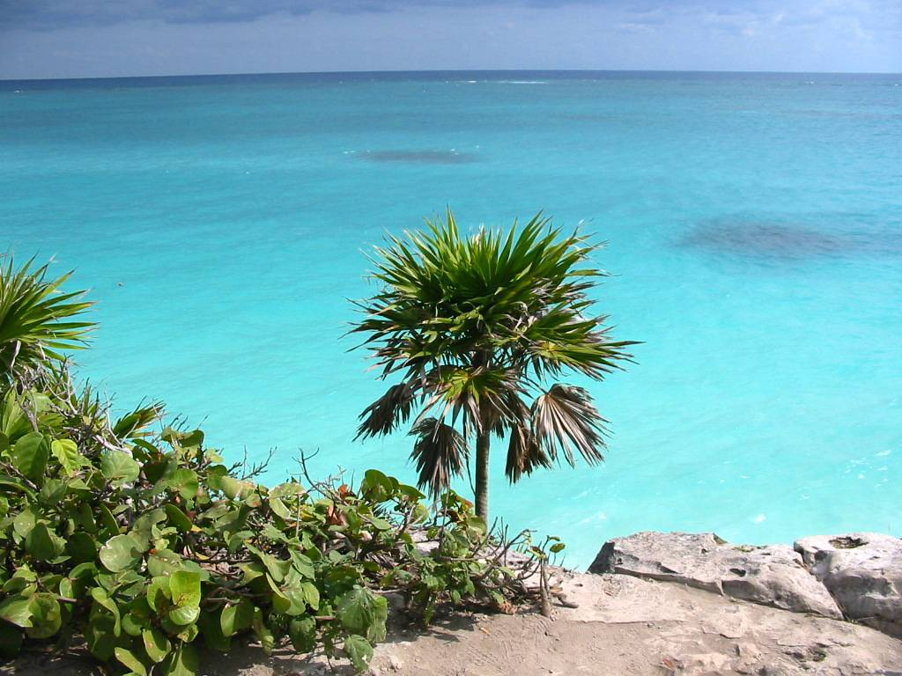

Slide 3
LA RIVIERA MAYA
La Riviera Maya, en el estado de Quintana Roo, península de Yucatán, en México, es un destino turístico por excelencia, debido a su apacible clima, sus aguas caribeñas, el reencuentro con la cultura Maya, sus amables gentes, siempre dispuestas a atender al visitante.

Slide 4
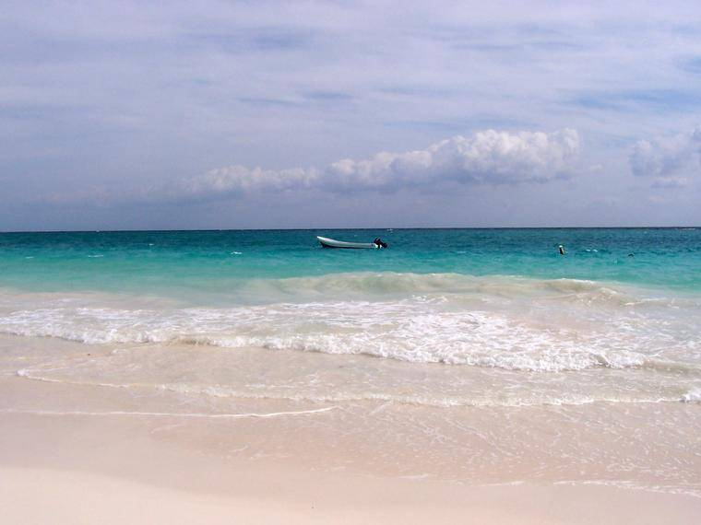

Slide 5
la Riviera Maya, con innumerables lugares interesantes para recorrer sin prisas, como Playa del Carmen, Xcaret, la Isla de Cozumel, Isla Mujeres, la zona arqueológica de Tulum ubicada frente al mar y donde se encuentra la única ciudad amurallada de la cultura maya; Chichén Itzá, uno de los sitios arqueológicos
más importantes de la civilización Maya , declarado Patrimonio
de la Humanidad por la UNESCO en 1988 y reconocido como
una de las Nuevas Siete Maravillas del Mundo.

Slide 6
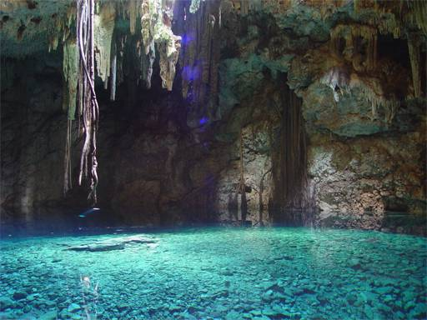
CENOTE
YUCATAN

Slide 7
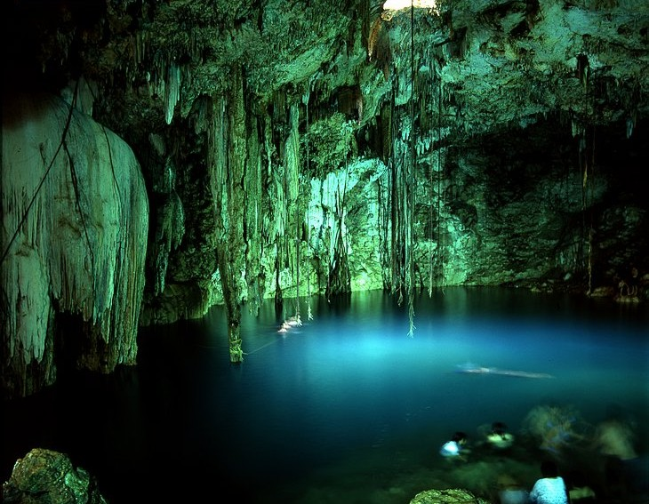
YUCATAN

Slide 8
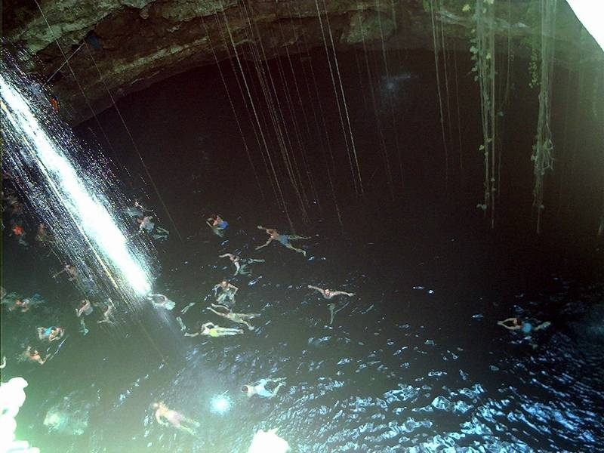

Slide 9
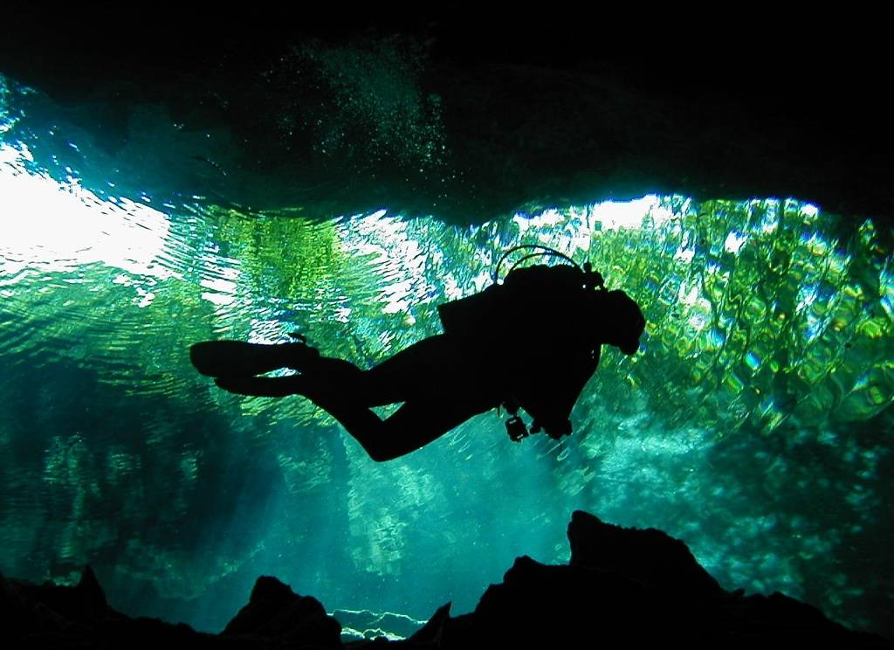

Slide 10
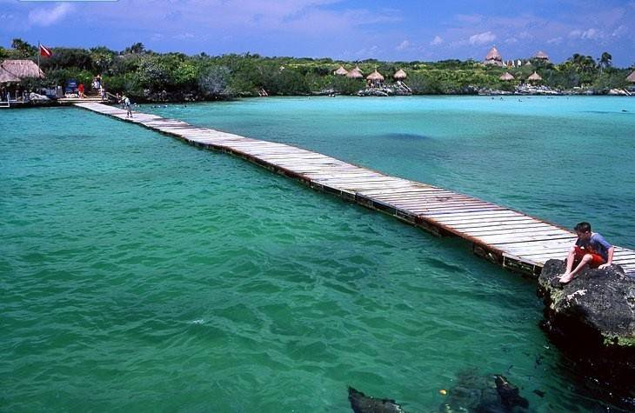
XEL – HA
QUINTANA ROO

Slide 11
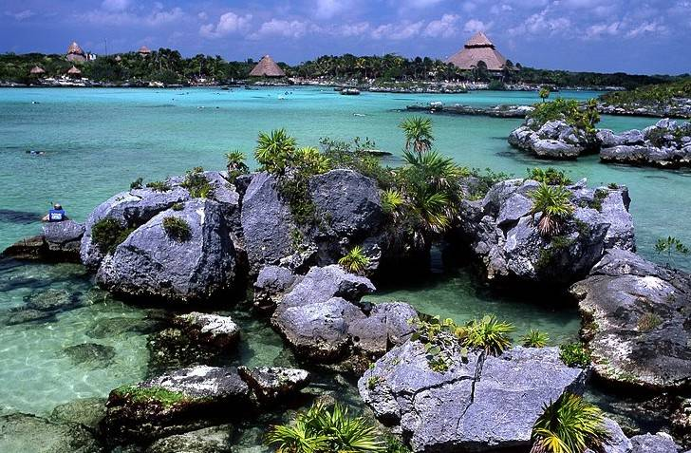

Slide 12
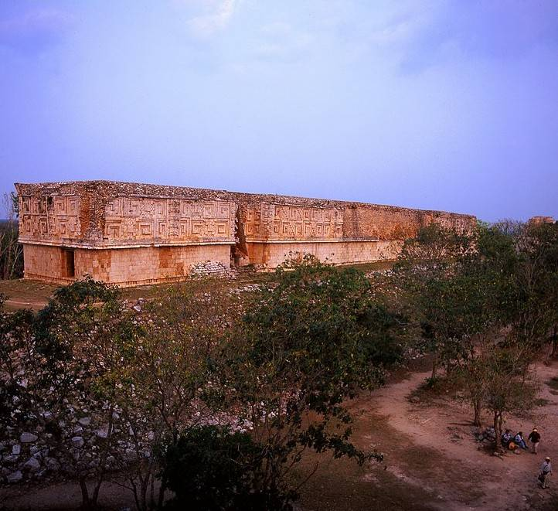
UXMAL
YUCATAN
MEXICO

Slide 13
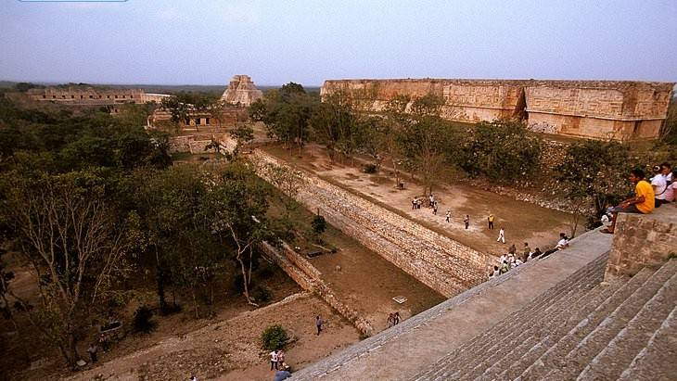
UXMAL
YUCATAN

Slide 14
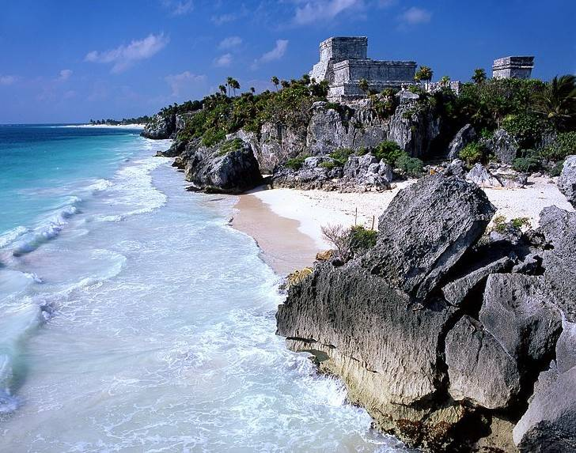
TULUM
QUINTANA ROO

Slide 15
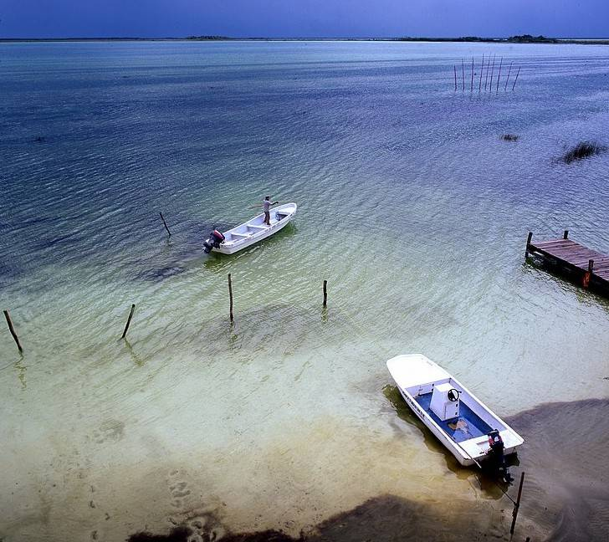
SAIM KA AM
QUINTANA ROO

Slide 16
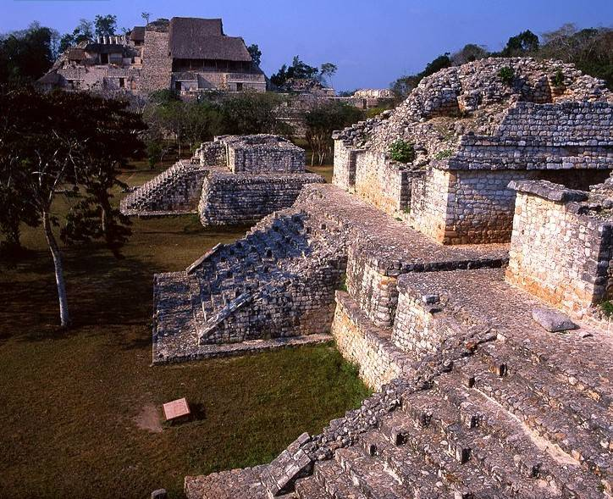
BALAM
YUCATAN

Slide 17
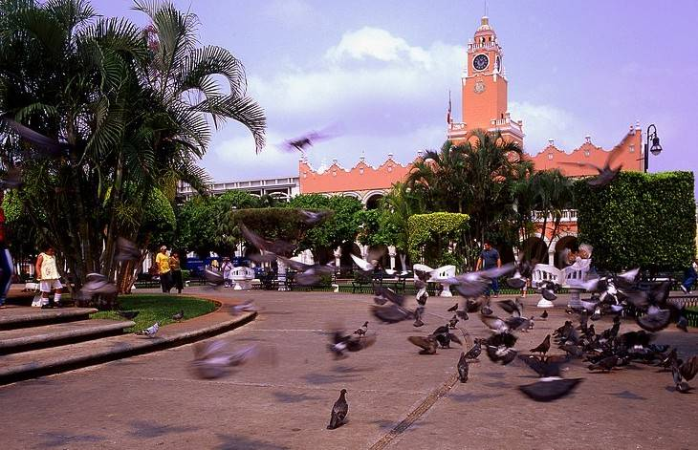
PLAZA DE MERIDA
YUCATAN

Slide 18
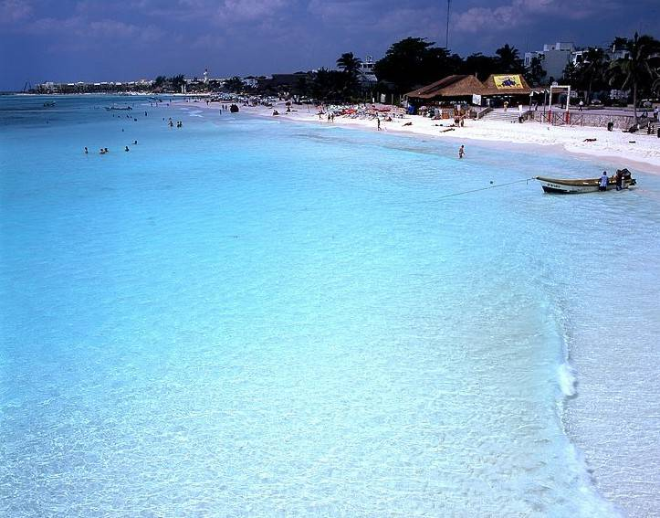
PLAYA DEL CARMEN
QUINTANA ROO
YUCATAN

Slide 19
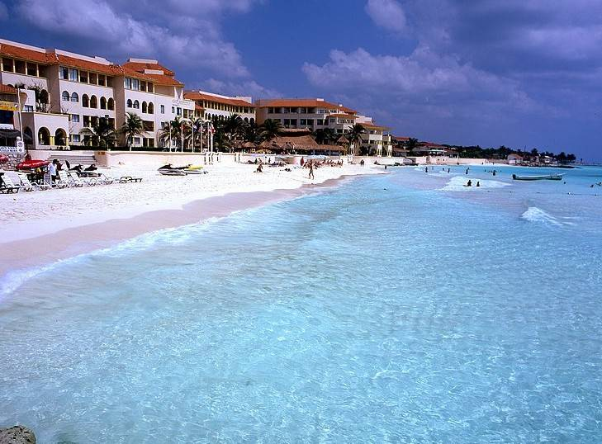
PLAYA DEL CARMEN
QUINTANA ROO
YUCATAN

Slide 20
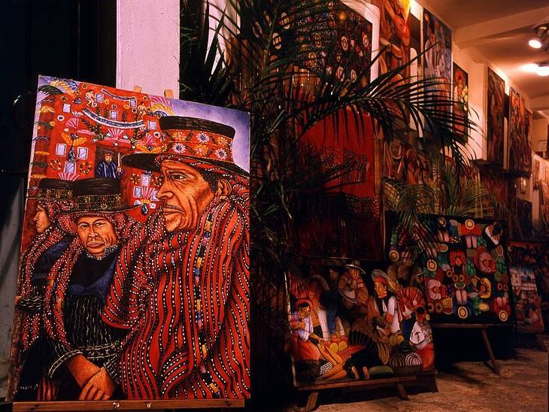
GALERIA DE ARTE
PLAYA DEL CARMEN
QUINTANA ROO

Slide 21
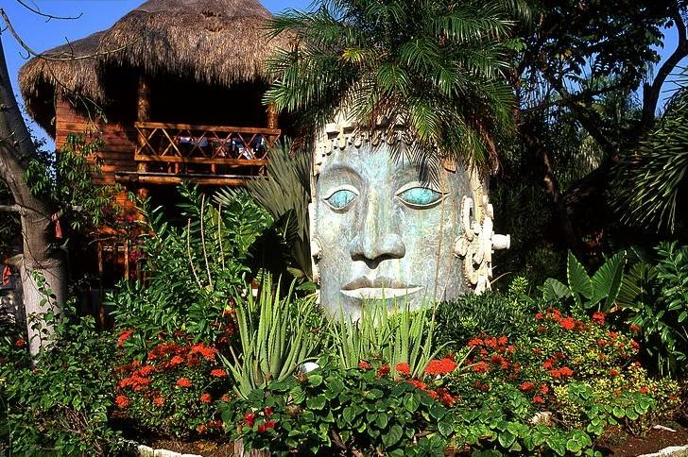
CASA
PLAYA DEL CARMEN

Slide 22
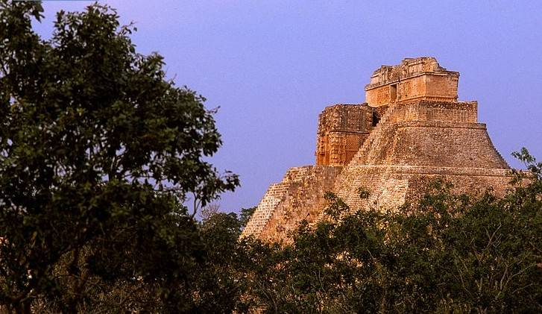
PIRAMIDE DEL ADIVINO
UXMAL
YUCATAN

Slide 23
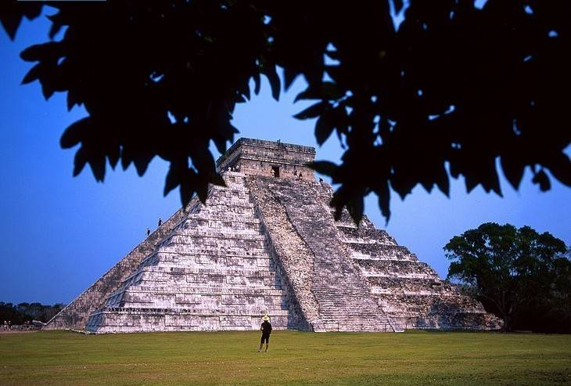
PIRAMIDE DEL KUKULCAN
CHICHEN ITZA
YUCATAN

Slide 24
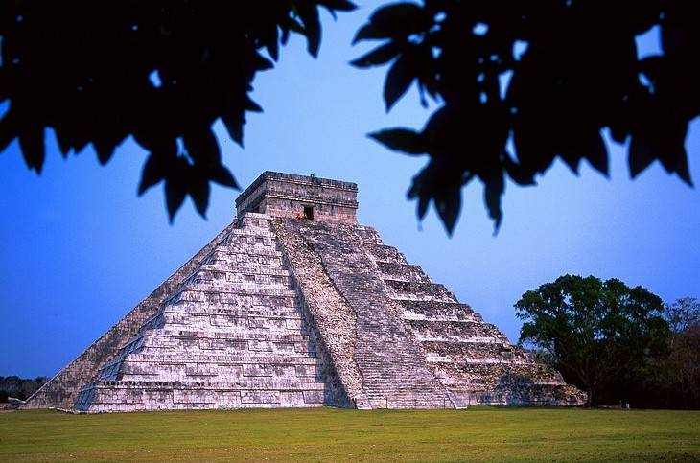
PIRAMIDE DE KUKULCAN
CHICHEN ITZA
YUCATAN

Slide 25
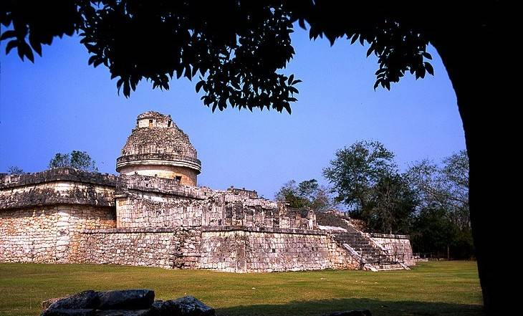
OBSERVATORIO
CHICEN ITZA
YUCATAN

Slide 26
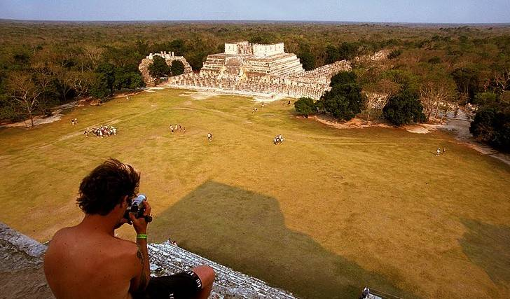
CHICHEN ITZA
YUCATAN

Slide 27
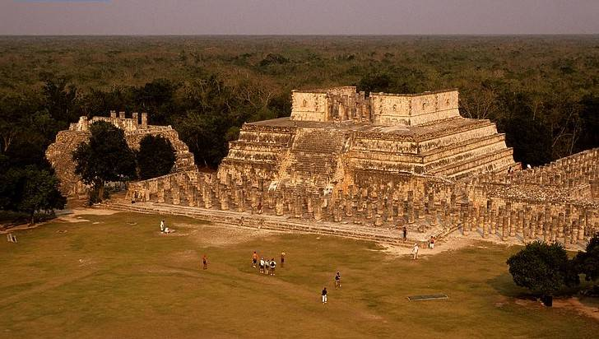
TEMPLO DE LOS GUERREROS
CHICHEN ITZA
YUCATAN

Slide 28
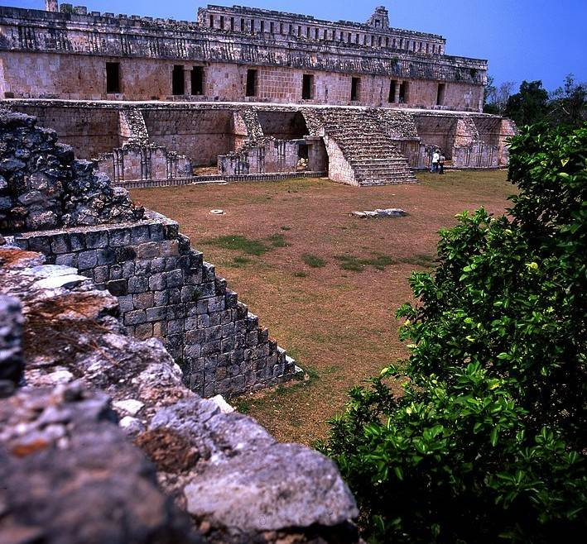
PALACIO DE KABAT
YUCATAN

Slide 29
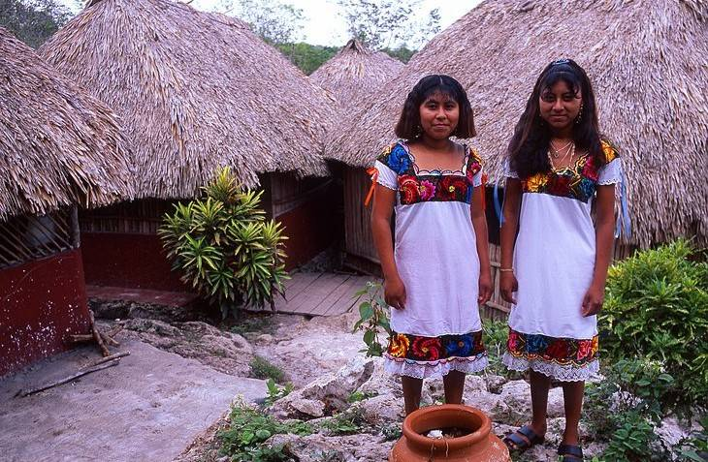
PAC – CHEN
YUCATAN

Slide 30
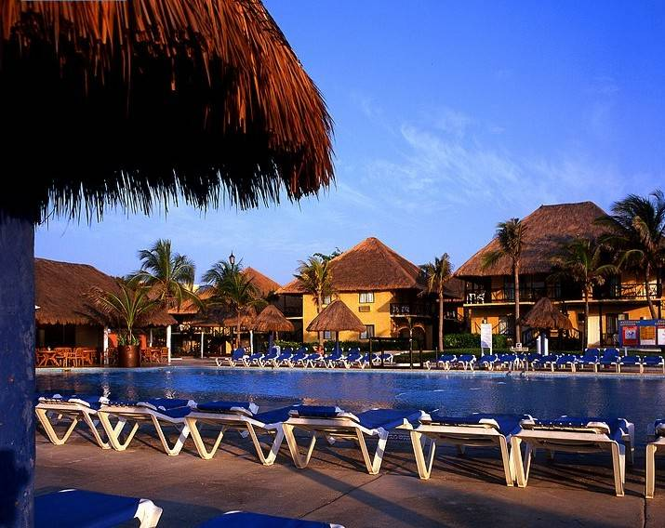
HOTEL OCCIDENTAL ALLEGRO
PLAYACAR
QUINTANA ROO

Slide 31
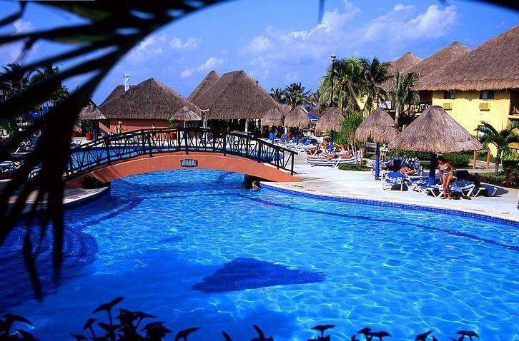
HOTEL OCCIDENTAL

Slide 32
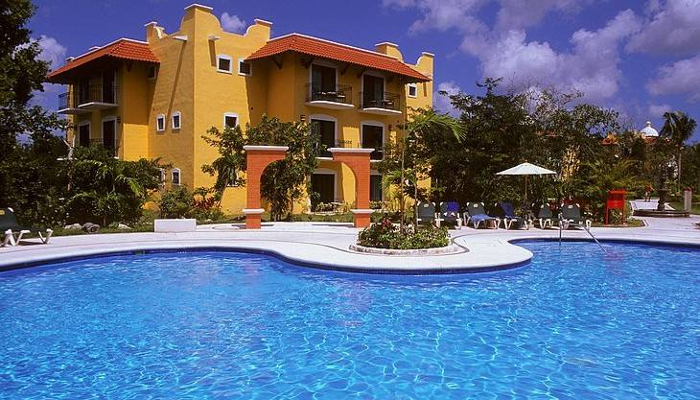

COZUMEL
QUINTANA ROO

Slide 33
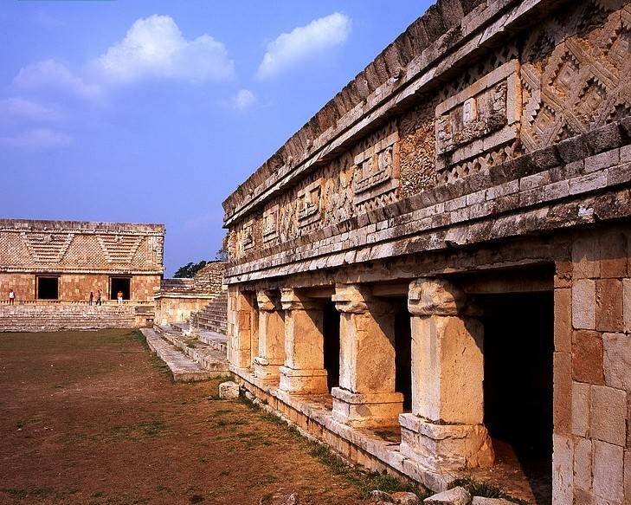
CUADRÁNGULO DE LAS MONJAS
UXMAL - YUCATAN

Slide 34
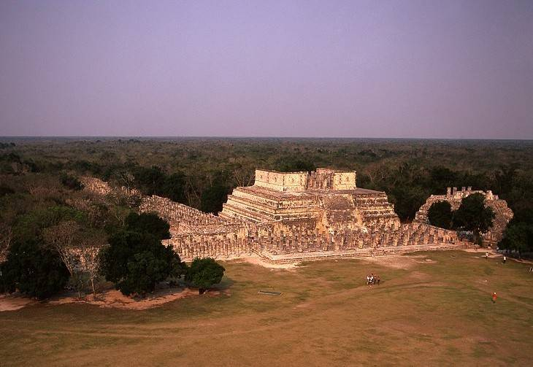
CUADRÁNGULO DE LAS MONJAS
UXMAL - YUCATAN

Slide 35
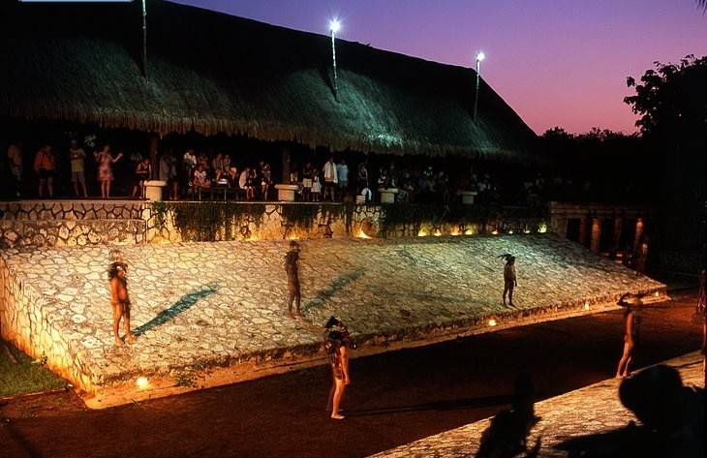
CAMPO DE JUEGO DE PELOTA
XCARET - YUCATAN

Slide 36
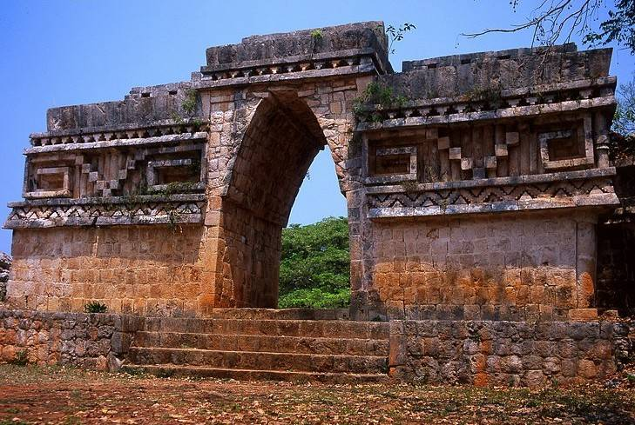
ARCO DE LABNÁ
YUCATAN

Slide 37
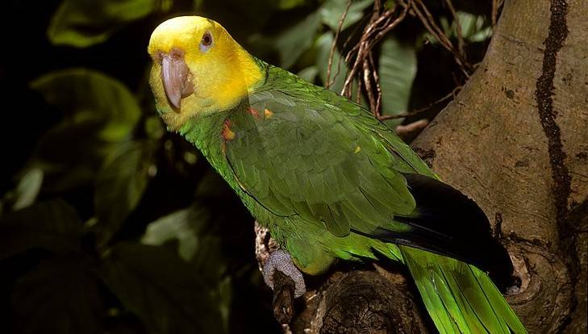

Slide 38
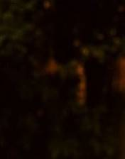
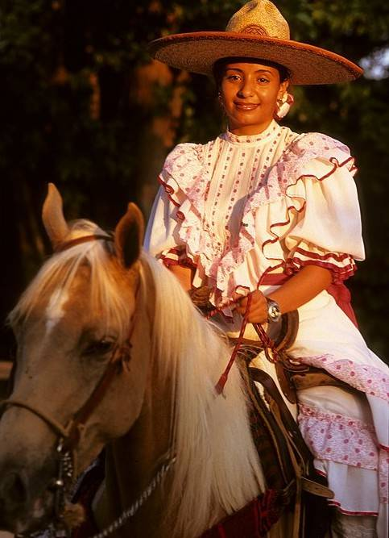
JINETE EN
CABALLO AZTECA
QUINTANA ROO

Slide 39

Luis

Slide 40







¿Te ha gustado?
Puedes ver más entrando
Aquí
Además puedes recibir powerpoints en tu correo electrónico suscribiéndote aquí:

